Slide 1
Лабораторная работа №4. Байесовские сети
Горбан Артемий М8О-307Б-23
Датасет: Zoo Animal Classification

Slide 2
Цель работы
Построить байесовскую сеть с помощью pgmpy.
Оценить условные вероятности (CPT).
Сравнить с Naive Bayes.

Slide 3
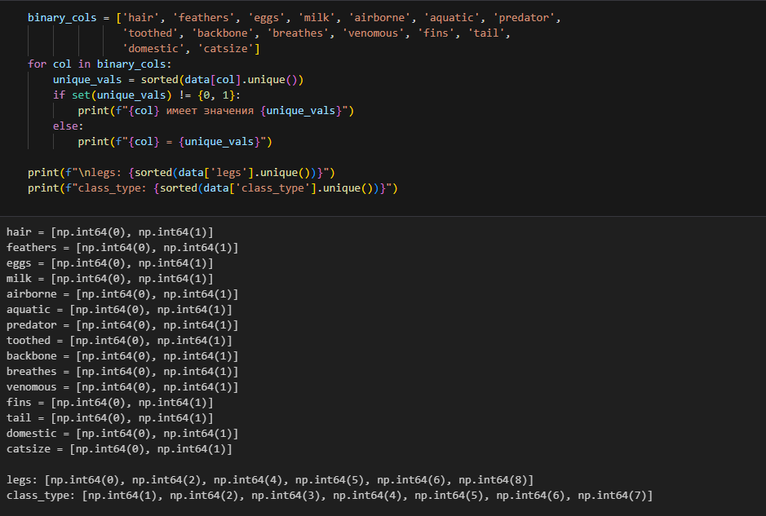
Данные
101 животное, 18 признаков, 7 классов (млекопитающие, птицы и др.).
Признаки: hair, feathers, milk, aquatic, legs и т.д. (все бинарные или дискретные).
Обработка: Закодировали названия, удалили дубликаты.

Slide 4
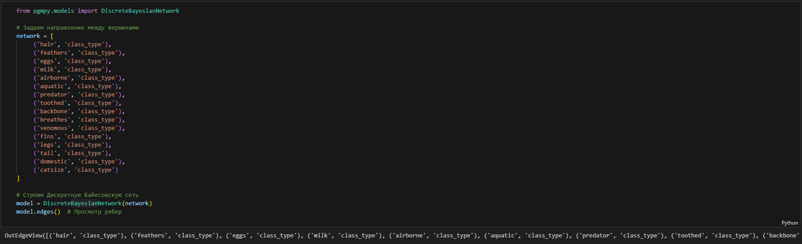
Структура сети (HillClimbSearch)
Автоматический поиск зависимостей.
Сеть выявляет биологически логичные связи.

Slide 5
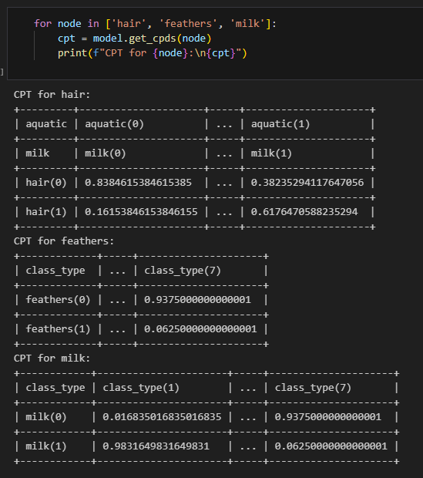
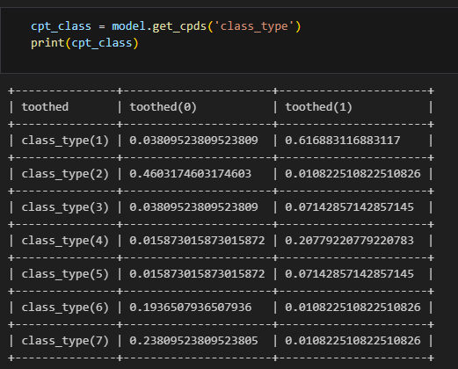
Оценка вероятностей (CPT)
Использовали BayesianEstimator.
CPT показывает вероятности признаков при условии родительских узлов.

Slide 6
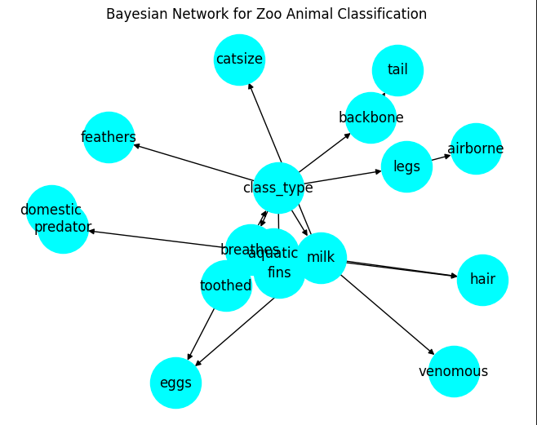
Визуализация сети
Нарисовали граф (узлы - признаки, стрелки - зависимости).
Центральный узел - class_type.
Видно, как признаки влияют друг на друга (например, milk влияет на hair и eggs).

Slide 7
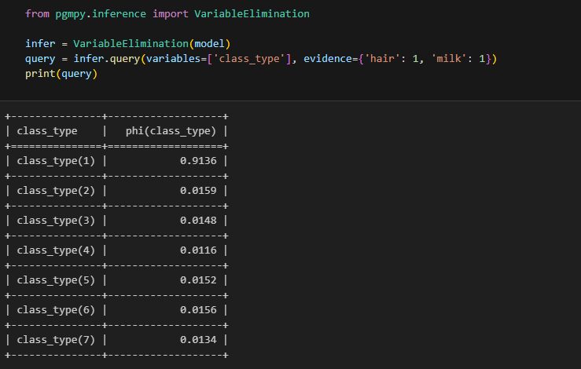
Логический вывод (Inference)
Вычисление вероятностей при известных признаках.

Slide 8
Сравнение с Naive Bayes
Обе модели показали точность 100% на тестовых примерах.
Разница: Байесовская сеть показывает связи между признаками, а Naive Bayes предполагает их независимость.
Итог: Точность одинаковая, но байесовская сеть лучше для понимания данных.

Slide 9
Выводы
Байесовская сеть построена и работает.
Её структура имеет биологический смысл.
Модель объясняет, как признаки влияют на класс животного.
Главный плюс — наглядность и интерпретируемость.

